Slide 1
工业控制数据库
课程总结

Slide 2

基本概念（选择题，单选或多选）
数据库系统的概念
作用
主要关键词：
  数据：描述事物的符号记录，有多种形式，它们都可以经过数字化后存入计算机
  数据的语义：数据的含义

Slide 3
基本概念
  数据库(DB)：长期存放在计算机内的有组织的可共享的数据集合
  数据库管理系统(DBMS)：完成数据库的建立、使用和维护功能
  数据库系统(DBS)：数据库(最底层)+数据库管理系统+应用系统+数据库管理员 +用户，一般常说的数据库就是DBS
  数据库管理员(DBA)：专门管理和维护数据库系统的人员

Slide 4
数据库系统（看图说话）
用户
用户
用户
应用系统
应用系统
应用开发工具
应用开发工具
DBMS
编译系统
操作系统
数据库管理系统
数据库管理员
硬件
操作系统
数据库
数据库在计算机系统中的地位
数据库系统

Slide 5
主要的数据库产品
主流数据库系统
  Oracle：美国Oracle公司产品
  Microsoft SQL Server：美国Microsoft公司产品
  Sybase：美国Sybase公司产品
  Informix：美国Informix公司产品

Slide 6
数据库系统结构
数据模型：是一组概念的集合，用于对现实世界数据特征进行抽象
按应用不同分为：概念模型和数据模型
数据库系统结构
  从数据库管理系统角度看：三级模式结构，二级映像功能。
概念模型
数据模型
现实世界
信息世界
机器世界

Slide 7
数据库系统的组成
用户
数据表示
应用系统
应用程序员
外模式
DBMS
模式
DBA，系统分析员
内模式
OS
DB
数据抽象级别
软件系统层次

Slide 8
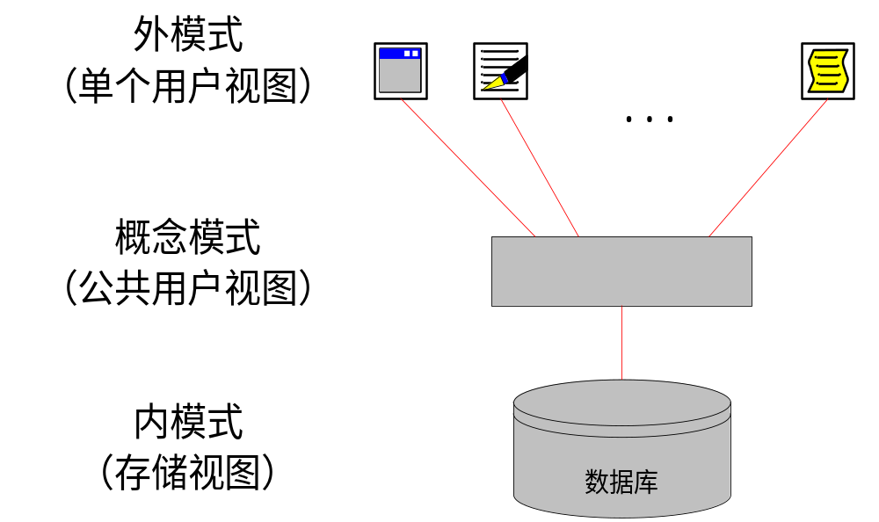
数据库的三级体系结构（看图说话）

Slide 9
数据库技术的发展趋势
数据库技术的未来
  分布式数据库
  面向对象数据库
  多媒体数据库
  主动数据库
  实时数据库
  工业应用数据库及其数据挖掘（应该成为过程全自动化、远程控制的基础）

Slide 10

关系型数据库理论
关系数据库是用表来表示数据的数据库，“关系”只是表的数学术语。关系数据库的数学基础是关系代数。
关系系统基于关系理论，即关系数据模型。体现在如下方面：
结构化方面：数据库中的数据对用户来说是表，并且只是表；
完整性方面：数据库中的这些表满足一定的完整性约束；
操纵性方面：用户可以使用用于表操作的操作符。

Slide 11
数据模型的基本概念
(1) 字段(Field)
对应于信息世界中的属性，也称数据项。字段的命名往往与属性名相同。
(2) 记录(Record)
字段的有序集合称为记录，它用来描述一个实体，是相应于这一实体的数据。例如，组成一个学生记录的字段(数据项)有学号、姓名、年龄和性别字段，这是记录的类型。

Slide 12
数据模型的基本概念
(3) 文件(File)
同一类记录的集合，例如所有的学生记录的集合就是一个学生文件。
(4) 数据模型(Data Model)
实体模型的数据化。
(5) 关键字(Key)
能唯一标识文件中每一个记录的一个或多个字段的最小组合称为关键字。例如学生文件中，学号可以唯一地标识每个学生记录，所以学号是关键字。

Slide 13
数据库设计方法概述（结合实例）
分阶段设计方法，该方法遵循自顶向下、逐步求精的原则，将数据库设计过程分解为若干个相互依存的阶段。每一个阶段采用不同的技术与工具，解决不同的问题。
基本步骤：
（1）需求分析
（2）概念设计
（3）实现设计
（4）物理设计
（5）实施与维护

Slide 14
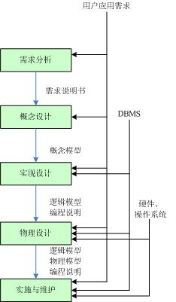
数据库设计步骤

Slide 15
SQL标准
70年代初 Codd提出了关系演算语言ALPHA，但一直未实现。
美国IBM公司研制了一个面向域的数据查询语言QBE（Query By Example）
美国加利福尼亚大学研制的面向元组的数据语言QUEL
SQL（Structured Query Language）是介于关系代数和关系演算之间的语言，Boyce和Chamberlin于1974年提出的SQUARE基础上发展而成的，目前已成功在大多数DBMS中实现。

Slide 16
SQL标准
1986年10月美国国家标准局（ANSI）批准了SQL作为关系数据库语言的美国标准。
自SQL成为国际标准语言以后，各个数据库厂家纷纷推出各自的SQL软件或与SQL的接口软件。这就使大多数数据库均用SQL作为共同的数据存取语言和标准接口，使不同数据库系统之间的互操作有了共同的基础。
SQL成为国际标准，对数据库以外的领域也产生了很大影响，有不少软件产品将SQL语言的查询功能与图形功能、软件工程工具、软件开发工具、人工智能程序结合起来。

Slide 17
SQL标准
SQL集数据定义、数据查询、数据更新和数据控制于一体，既可作为独立语言由终端用户以联机交互方式使用，也可作为数据子语言嵌入主语言中使用。SQL已经成为目前最主要的数据库操纵和控制语言，比较流程的程序设计工具基本上都支持嵌入式SQL语言。

Slide 18
SQL 语言主要动词含义
SQL功能 动词
数据查询(表） SELECT
数据定义(表） CREATE,DROP,ALTER
数据操作(表中内容） INSERT,UPDATE,DELETE
数据控制(授权收回） GRANT,REVOKE

Slide 19
单表查询
出现在where后面的运算符或者SQL定义的保留字
查询满足条件的元组
常用查询条件
查询条件 谓词
比较 =, >, <, >=, <=, !=, <>, !>, !<
not + 上述比较运算符
确定范围 between… and…, not between… and…
确定集合 in, not in
字符匹配 like, not like
空值 is null, is not null
多重条件 and, or

Slide 20
单表查询－一般查询
一般查询
查询年龄在20岁以下的学生姓名及其年龄
查询年龄在20~23岁之间的学生姓名、所在系，年龄
select Sname, Sage
from Sduents
where Sage < 20;
select Sname, Sdept, Sage
from Students
where Sage between 20 and 23;

Slide 21
单表查询－‘in’，’％’查询
查询信息系、数学系和计算机系学生的姓名和性别
查询所有姓刘的学生的姓名、学号和性别
select Sname, Ssex
from Students
where Sdept in (‘IS’, ‘MA’, ‘CS’);
select Sname, Sno, Ssex
from Students
where Sname like ‘刘%’；

Slide 22
单表查询－‘_’ 条件
查询姓欧阳且全名为三个汉字的学生姓名
查询DB_Design课程号和学分
select Sname
from Students
where Sname like ‘欧阳__’;
select Cno, Ccredit
from Course
where Cname like ‘DB_Design’;
?

Slide 23
单表查询－‘_’,‘is’条件
select Cno, Ccredit
from Course
where Cname like ‘DB\_Design’ escape ‘\’;
查询缺考学生的学号和课号
select Sno, Cno
from SC
where Grade is null;
这里is 可否用＝代替？

Slide 24
单表查询－多条件查询
查询计算机系年龄在20岁以下的学生的姓名
查询信息系、数学系和计算机系学生的姓名和性别
select Sname
from Students
where Sdept=‘CS’ and Sage<20;
select Sname, Ssex
from Students
where Sdept=‘CS’ or Sdept=‘IS’ or Sdept=‘MA’

Slide 25
单表查询－查询结果排序
对查询结果排序
例子：查询选修了3号课程的学生学号和成绩，要求查询结果按成绩降序排列
select Sno, Grade
from SC
where Cno=‘3’
order by grade desc;

Slide 26
单表查询－查询结果排序
例子：查询全体学生的情况，查询结果按系号升序排列，同一系的学生按年龄降序排列
使用集函数
例子: 查询学生总数
select *
from SC
order by Sdept, Sage desc;
select count(*)
from Students;

Slide 27
单表查询－对查询结果分组
对查询结果分组: 将查询结果按一列或多列值分组, 目的是将集函数作用到组上(例如: 小计)
例子: 求每门课的课号及其选课人数
例子: 求选课人数超过10人的课程号及其人数
select Cno, count(Sno)
from SC
group by Cno;
select Cno, count(Sno)
from SC
group by Cno
having count(Sno)>10;
组内条件

Slide 28
不相关子查询
查询选修了课程名为信息系统的学生学号和姓名
select Sno, Sname
from Students
where Sno in (select Sno
from SC
where Cno in (select Cno
from Courses
where Cname=‘信息系统’));

Slide 29
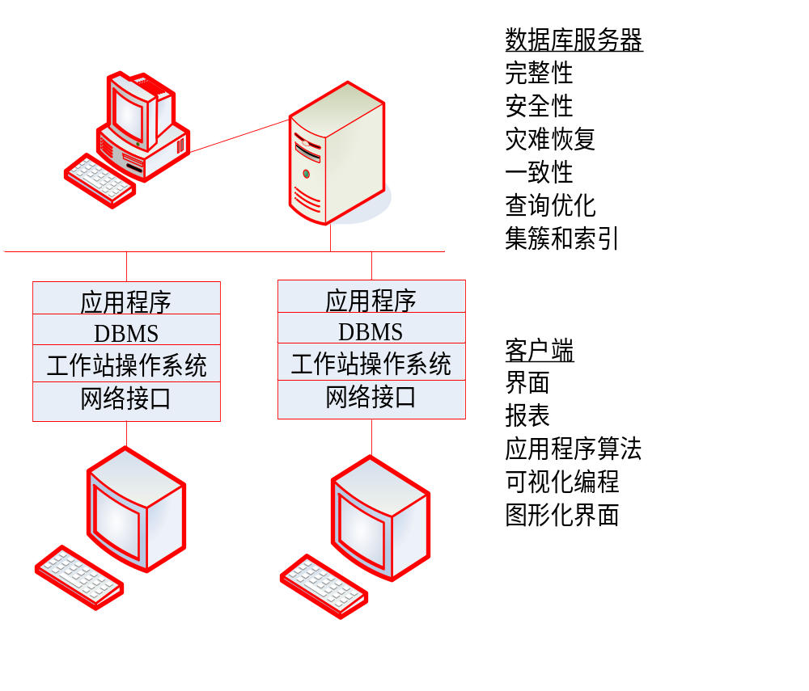
C/S结构（client/sever）
C/S体系是随着人们对数据处理的要求应运而生的。目前，C/S体系是当今世界上最为流行的体系结构。

Slide 30
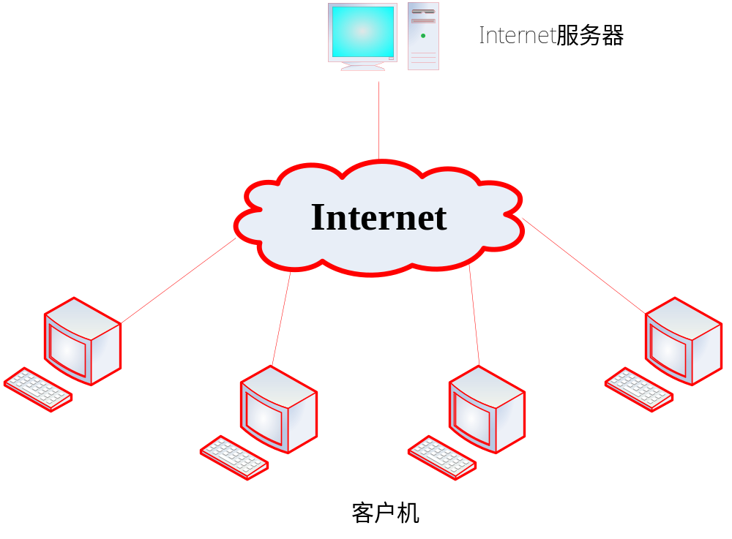
B/S结构（browser/server）

Slide 31
B/S结构
促使Internet的飞速发展的原因之一就是它的简单性和方便性，人们只要通过一个通用的浏览器（如Microsoft公司的Internet Explorer，简称IE），就可以浏览网络任何共享资源。也就是人们常说的“瘦客户”，在客户机上没有必要在安装一些额外的客户端软件就可以工作。
Internet网络上共享的信息和软件全部存储在Internet服务器上，软件和信息的更新只要在Internet服务器上面进行更新之后，所有访问这台服务器的客户端都自动显示更新的内容。

Slide 32
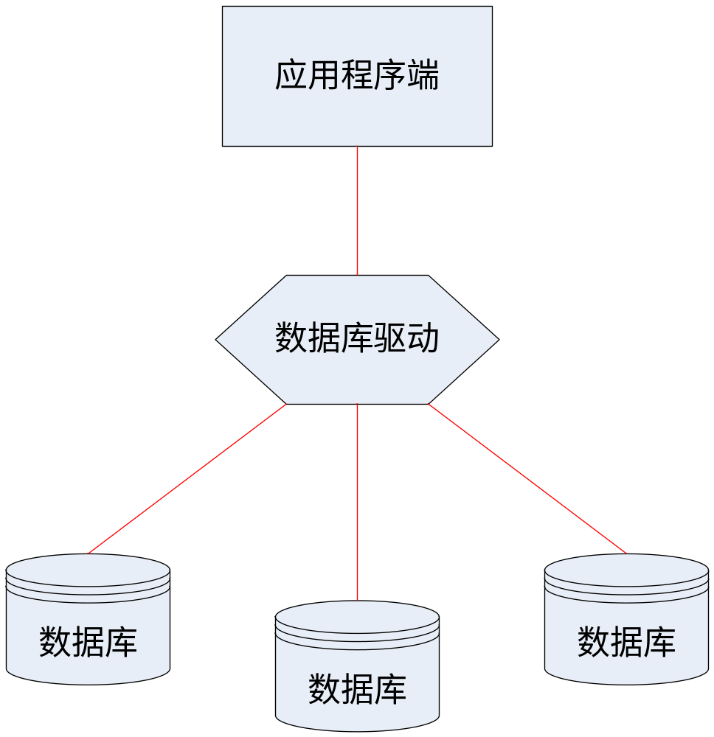
三层体系结构
软件人员为了使自己开发的软件系统与不同的DBMS连接，需要一种接口来使数据库开放，从而让开发人员编写不依赖于任何DBMS的应用程序，这种数据库接口通常被称为开放数据连接。

Slide 33
ODBC
ODBC(Open Database Connectivity，开放数据库互连)是微软公司开放服务结构(WOSA，Windows Open Services Architecture)中有关数据库的一个组成部分， ODBC技术是PC领域内最流行的数据库接口之一，并且正在逐渐地扩展到其它平台。
它建立了一组规范，并提供了一组对数据库访问的标准API（应用程序编程接口）。这些API利用SQL来完成其大部分任务。ODBC本身也提供了对SQL语言的支持，用户可以直接将SQL语句送给ODBC。

Slide 34
ODBC
一个基于ODBC的应用程序对数据库的操作不依赖任何DBMS，不直接与DBMS打交道，所有的数据库操作由对应的DBMS的ODBC驱动程序完成。也就是说，不论是Oracle、Access还是SQL Server数据库，均可用ODBC API进行访问。由此可见，ODBC的最大优点是能以统一的方式处理所有的数据库。

Slide 35
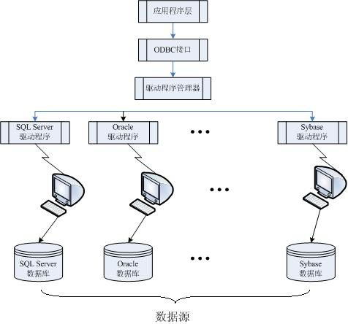
ODBC的分层次结构

Slide 36
ODBC主要部件
ODBC API
ODBC 驱动程序。是一些DLL，提供了ODBC和数据库之间的接口
数据源。数据源包含了数据库位置和数据库类型等信息，实际上是一种数据连接的抽象。

Slide 37
通用ODBC API应用结构
ODBC API是由一组函数调用组成的，其核心是SQL。ODBC函数的主要功能就是将SQL语句发送到目标数据库中，然后处理这些SQL语句返回的结果。使用ODBC的基本步骤：
（1）为ODBC分配环境句柄；
（2）分配一个连接句柄；
（3）连接到数据库；
（4）用SQL命令分配一个语句句柄；
（5）传送该命令；
（6）关闭连接；
（7）解除连接和环境句柄。

Slide 38
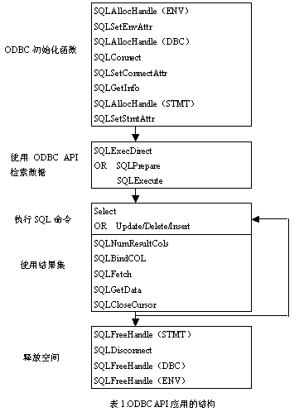

Slide 39
典型的ODBC步骤
1.分配环境和连接句柄
SQLAllocEnv SQLAllocConnect
2.数据库连接设置
SQLSetConnectOption
3.连接到数据库
SQLConnect
4.语句处理
SQLAllocStmt 分配语句句柄
SQLExecDirect 执行SQL语句
5.处理结果
SQLBindColumn 绑定结果 SQLFetch 获取一个数据行
6.释放即清除
SQLFreeStmt SQLDisconnect SQLFreeConnect SQLFreeEnv

Slide 40
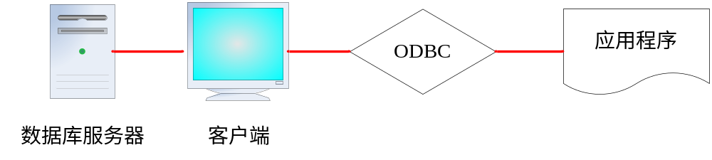
ODBC的配置
安装数据库服务器
控制面板－管理工具－ODBC数据源
配置ODBC数据源

Slide 41
现代数据库的研究领域
整体系统方面：面向对象数据库、时态数据库、实时数据库、主动数据库
体系结构方面：内存数据库、分布式数据库、并行数据库、数据仓库
应用方面：工程数据库、科学与统计数据库、超文档数据库、演绎数据库等

Slide 42
分布式数据库技术
分布式数据库自20世纪80年代以来一直是数据库与信息系统中的一个重要而热门领域，是数据库和网络技术相互渗透有机结合的结果。克服了集中式数据库的许多缺点，适合于一般企业的分散型结构。
一个分布式数据库由一系列的场地组成，通过某种通信网络连接在一起
每个场地自身有一个完全的数据库系统
所有场地都可以协同工作

Slide 43
分布式数据库技术
分布式数据库系统是数据库技术和网络技术两者相互渗透和有机结合的结果。
概念：分布式数据库由一组数据组成，这些数据物理上分布在计算机网络的不同结点上，逻辑上属于同一个系统。
特点：分布性、逻辑整体性

Slide 44
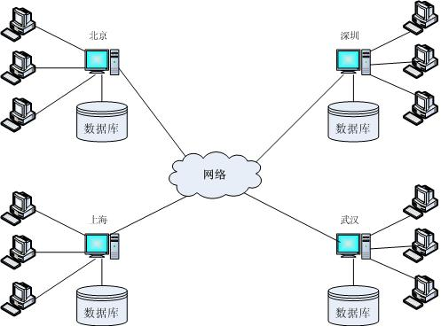
分布式数据库技术
所谓的“分布式数据库”实际上是一种虚拟的数据库，它的各个组成部分物理地存储在许多不同场地上的不同数据库中。

Slide 45
为什么要实施分布式数据库
企业自身经常就是分布式的，一个企业在逻辑上和地理上被分为公司、部门、工作组等等。
每个部门都会有自己的数据。这样，企业的整个信息资源就被分裂成信息孤岛。
分布式数据库系统正是为把这些孤岛联系在一起的桥梁。
使数据库的结构能够反映企业的结构。

Slide 46
实时数据库技术
现实世界中，有许多应用包含了对数据的“定时”存取和对“短暂有效”数据的存取。这些应用一方面需要维护大量共享数据和控制知识；另一方面其应用活动有很强的时间性，要求在一定的时刻和一定的时间期限内从外部采集数据，按比促之间的联系存取已获得的数据和处理采集的数据，再及时作出响应。
同时需要数据库技术和实时数据处理技术

Slide 47
实时数据库技术
实时数据库系统就是其事务和数据都可以具有定时特性或显式的定时限制的数据库系统。
数据库研究工作的动机在于利用数据库技术的特点或优点来解决实时系统中的数据管理问题；实时系统研究工作则为给实时数据库系统提供时间驱动调度和资源分配算法。

Slide 48
当前主流的实时数据库产品
OSI PI
Honeywell PHD
AspenTech Infoplus.21
Wonderware InSQL

Slide 49
衡量一个实时数据库产品的标准
性能和稳定性
服务器端管理工具
客户端工具
数据收集接口
与关系型数据库和管理软件的连接
支持的数据类型

Slide 50
技术的发展
data
dv ：当前值
当前值
dt ：采样时间
de ：有效期（采集频率）
采样频率
采样时间
time
data
d = f(t)
time
Notes:
用传统的数据库能解决这些问题吗？不能！！！
传统的数据库系统旨在处理永久、稳定的数据，强调维护数据的完整性、一致性，其性能目标是高的系统吞吐量和低的代价，而根本不考虑有关数据及其处理的定时限制，所以，传统的数据库管理系统不能满足这种实时应用的需要。
这些数据有显著的特点：都包含了与时间有关的活动，即要求在一定的时刻和（或）一定的时间从外部环境收集数据，存取和处理已获得及新收集的数据、再及时地作出反应。
包含了“短暂”数据的处理，即这种数据具有一定的“有效期”，过时则无意义了。

Slide 51
实时数据库的产生
RealTime Database
Database
RealTime Operating System
Notes:
这样，就产生了实时数据库系统。
实时数据库系统并不是实时操作系统和数据库的简单结合。只有将两者的概念、技术、方法与机制“无缝集成”的实时数据库才能同时支持数据和事务处理的实时性。

Slide 52
实时数据库的特点
数据的时效性
  一个数据对象有三个主要属性：当前值、采样时间、采样频率
事务的定时限制
  实时数据处理（即实时事务）有定时（定时可以是绝对、相对或周期时间）限制

Slide 53
内存中数据的管理
内存中的数据
  静态数据
  动态数据
内存管理
  数据缓存
  程序缓存
内存和磁盘数据的交换
Notes:
在实时数据库系统中，为了提高存取速度，要求以大内存作为实时数据库的主要存储介质，减少事件在活动期间的磁盘I/O，从而满足实时事务的定时限制。而计算机的物理内存是有限的，内存中常驻的数据一定为存取频率高频数据。
1）内存中数据的内容
内存中的数据分两种，动态数据和静态数据。
数据分为静态数据和动态数据，静态数据指系统信息，用户信息，数据库结构和组态信息等相对静态并且经常访问的信息。
动态数据有两个缓冲池组成：数据缓冲池和程序缓冲池。缓冲池为椎栈式结构。
数据缓冲池有包括三部分内容，实时数据缓冲池，保存了当前一段时内（如前一个小时）的实时数据；历史数据缓冲池，它的大小是设定的，保存了当前一段时间内最后访问的历史数据；报警数据缓冲池，它的大小是设定的，保存了当前一段时间内最后访问的报警数据。
程序缓冲池，它的大小是设定的，保存了当前一段时间内最后执行的已经过预编译的HDBL程序代码。
2）内存管理
将可用的内存空间逻辑地划分为“分区”，每一分区存储一种数据，每一分区由若干“ 段”组成。一个段是内存中一固定长度的连续区域，是内外存I/O 的单位，也是内存空间分配及内存数据库恢复的单位。为了提高检索速度，在每一分区的最前段，系统维护了一个段的索引。
3）内存和磁盘数据的交换
静态数据和关键数据必须常驻内存中且不能被交换出去。
立即流行的数据在第一个处理请求以前不能被交换出去。
高优先级事务的数据在事务的活动期不能被交换出去。

Slide 54
历史数据处理过程
启动
读取
组态信息
创建历史
数据文件
获得
实时数据
数据压缩
N
Y
满
写压缩后的数据
至数据文件
建立
索引文件

Slide 55
数据压缩
有规律数据 逻辑压缩
  在一段时间内，相邻的数据在精度允许范围内，常常会满足某种线性规律，如果我们利用这个规律，就可以对采集来的数据进行压缩处理，不必要逐点保存。
无规律数据 物理压缩
  数据的变化是随机的，无规律可寻。如设备发生故障时产生的数据。

Slide 56
数据源（设备）
DCS
PLC
SCADA、HMI
常规仪表、智能仪表
在线或离线分析仪器
巡检仪

Slide 57
几种常见的数据接口
OPC
DDE、NETDDE
RS-232 422 485
TCP
UDP

Slide 58
工业过程的分类
工业过程大致可以分为：
连续过程工业：主要包括石油化工、炼油、电力、冶金、化工、建材、制药、造纸等。连续流动着的物料，可测量，但不可点数，有误差
离散过程工业：机械制造业、汽车装配等。单独的零部件组成最终产成品的方式。因为其产成品的最终形成是以零部件的拼装为主要工序，所以装配自然就成了重点
间歇过程工业：批量生产过程

Slide 59
存储过程的概念
存储过程Stored Procedure 是一组为了完成特定功能的SQL 语句集，经编译后存储在数据库中。用户通过指定存储过程的名字并给出参数（如果该存储过程带有参数）来执行它。

Slide 60
存储过程的概念
在SQL Server 的系列版本中存储过程分为两类：系统提供的存储过程和用户自定义存储过程。
系统过程主要存储在master 数据库中并以sp_为前缀，并且系统存储过程主要是从系统表中获取信息，从而为系统管理员管理SQL Server 提供支持。通过系统存储过程，MS SQL Server 中的许多管理性或信息性的活动（如了解数据库对象、数据库信息）都可以被顺利有效地完成。
系统存储过程也可以在其它数据库进行调用，当创建一个新数据库时，一些系统存储过程会在新数据库中被自动创建。
用户自定义存储过程是由用户创建并能完成某一特定功能（如查询用户所需数据信息）的存储过程。

Slide 61
2. 举例：带参数的存储过程
Use pubs
go
create procedure test_liuxg1
@name_liu varchar(20)
as
select *
From publishers
where pub_name=@name
Go
执行：
Exec student_infor @name=‘GGG&G’

Slide 62
触发器
触发器概念及作用
触发器是一种特殊类型的存储过程。
两者的区别是：触发器主要是通过事件进行触发而被执行，而存储过程可以通过存储过程名称而被直接调用。
触发器的主要作用是它能够实现由主键和外键所不能保证的复杂的参照完整性和数据的一致性。

Slide 63
触发器主要优点如下：
触发器是自动的：当对表中的数据作了任何修改（比如手工输入或者应用程序采取的操作）之后立即被激活。
触发器可以通过数据库中的相关表进行层叠更改。
触发器可以强制限制，这些限制比用 CHECK 约束所定义的更复杂，功能更强大。

Slide 64
SQL Server数据库管理系统
工作环境：
建库、建表、权限管理、服务器管理、分离与附加、备份与还原、存储过程管理
SQL语句、存储过程

Slide 65
SQL Server数据库管理系统
通过第三方平台来连接数据库系统
数据环境设计器
数据控件
数据报表设计器

Slide 66
SQL Server数据库应用
简单描述设计和开发一个工厂设备管理软件应考虑哪些方面？
注意从软件工程、三层体系结构出发，将实际工程背景结合进行讨论

